Slide 1

XÂY DỰNG HỆ THỐNG QUYÊN GÓP TỪ THIỆN BẰNG CÔNG NGHỆ WEB
ĐỒ ÁN CUỐI KHOÁ
Giáo viên hướng dẫn: Nguyễn Thanh Hải
Sinh viên thực hiện: Trần Lý Nam
Mã học viên: FX17215
Hồ Chí Minh, tháng 04 năm 2023

Slide 2

Tổng quan dự án
Xây dựng hệ thống quyên góp từ thiện bằng công nghệ WEB giúp người dùng theo dõi và tham gia hỗ trợ cho các trường hợp khó khăn trong cuộc sống.
Đồng thời hệ thống cũng cung cấp nhiều tính năng quản trị website.
Phạm vi của dự án là tạo ra một hệ thống website quyên góp từ thiện hoạt động tốt trên nhiều thiết bị (PC, laptop, máy tính bảng, điện thoại di động).

Slide 3
Đối tượng sử dụng
Người dùng quản trị (Admin) có 2 đối tượng:
Admin ban đầu: là admin có quyền cao nhất, có thể chỉnh sửa các admin khác và user
Admin được phân quyền: là admin có quyền chỉnh sửa các user nhưng không được chỉnh sửa admin khác
Người dùng thông thường (User) có 2 đối tượng:
User chưa đăng ký: có quyền xem các trang Landing page (trang chủ, giới thiệu…)
User đã đăng ký: có thêm quyền quản lý tài khoản và xem lịch sử quyên góp

Slide 4
Chức năng của dự án
Dành cho ADMIN:
Chức năng quản lý các đợt quyên góp
Chức năng quản lý người dùng
Chức năng quản lý quyên góp của người dùng
Dành cho USER:
Chức năng Đăng ký người dùng mới
Chức năng Đăng nhập & Kiểm soát truy cập
Chức năng cấp lại mật khẩu (quên mật khẩu)
Chức năng thay đổi mật khẩu
Chức năng thay đổi thông tin cá nhân
Chức năng xem lại lịch sử quyên góp
Chức năng đăng xuất

Slide 5
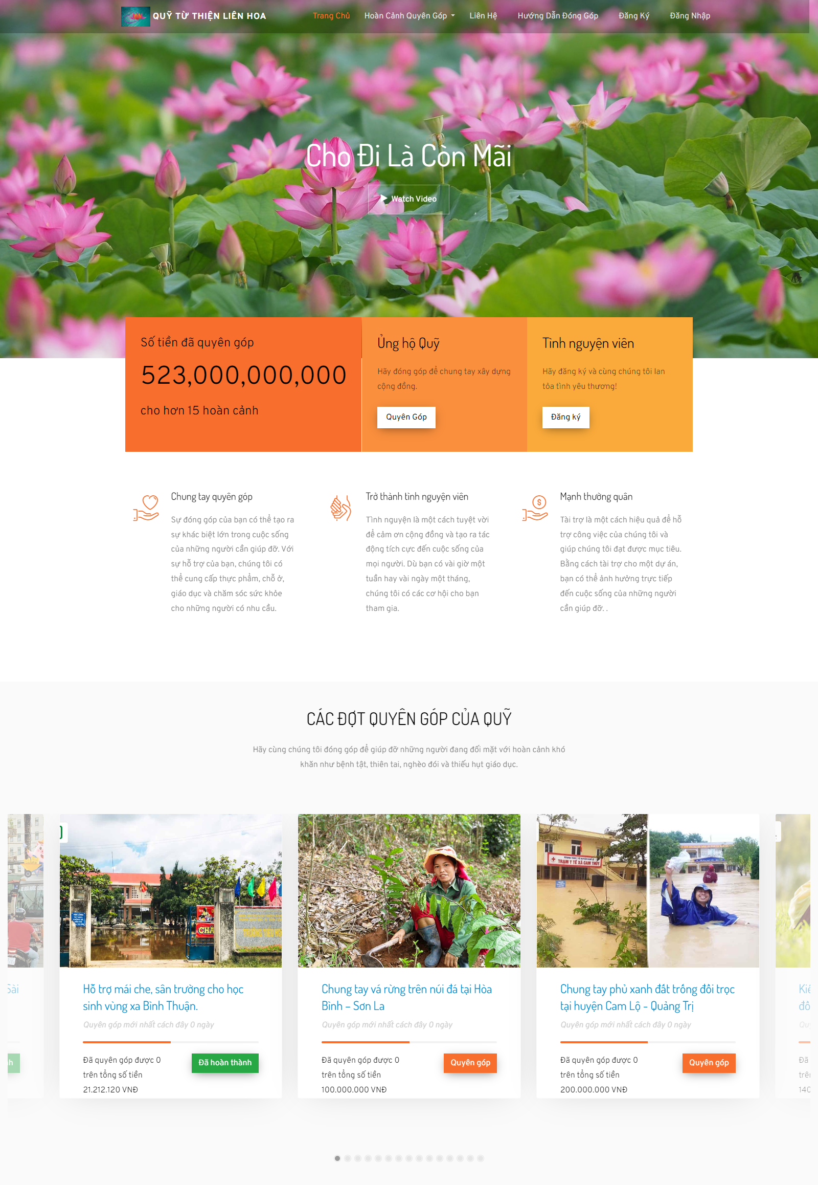
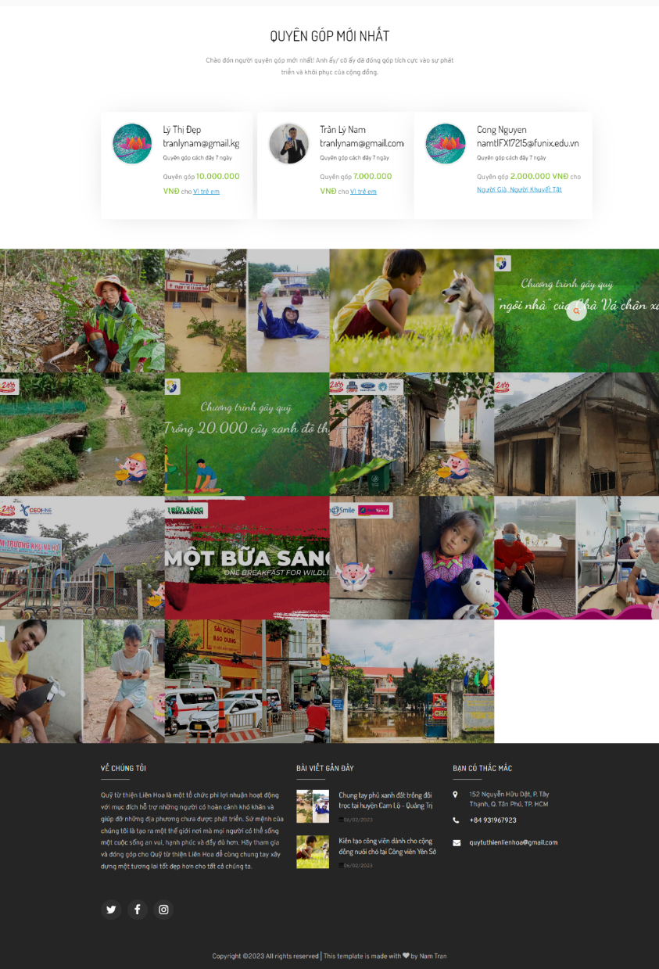
Giao diện người dùng (USER)

Slide 6
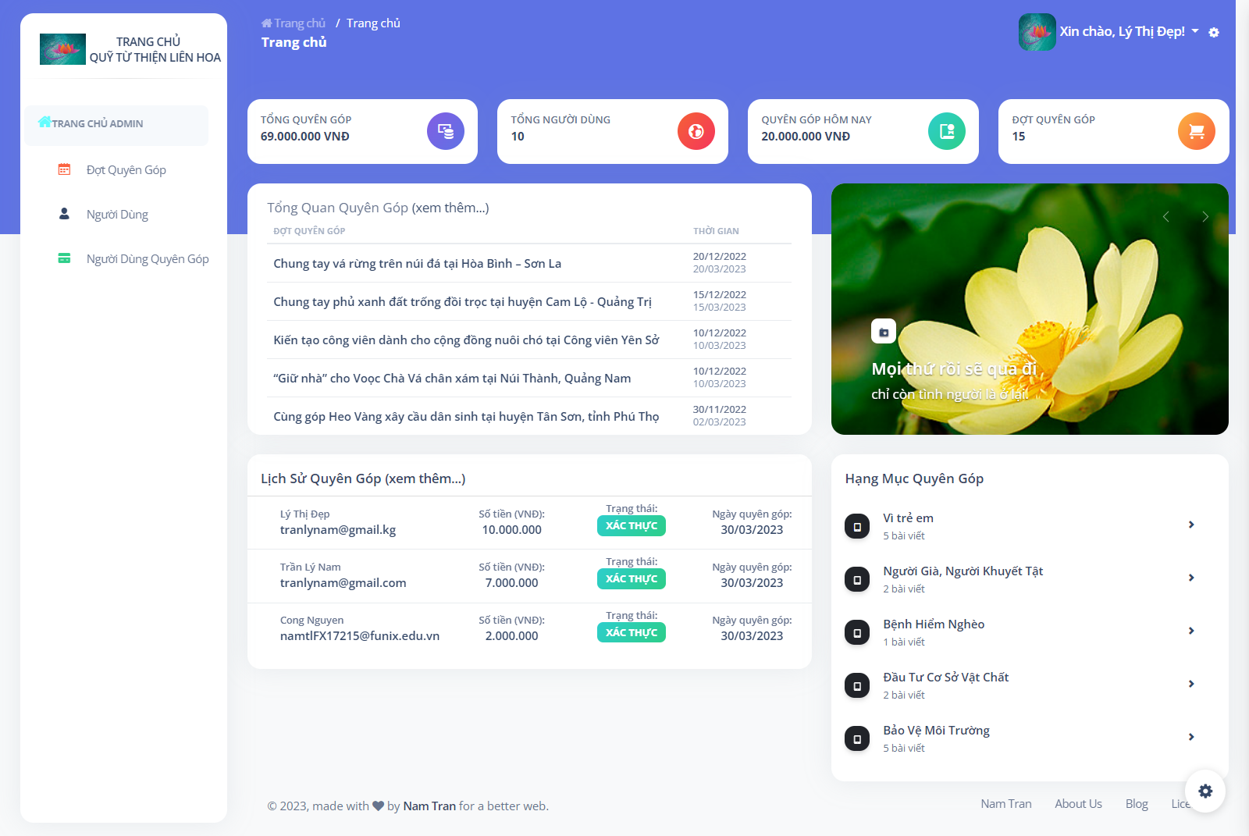
Giao diện người quản trị (ADMIN)

Slide 7
Các công nghệ được sử dụng
OS Platform: Windows 10
Database được thiết kế bằng MSSQL Server.
Dự án sử dụng Web Server : Tomcat 9.0
Dự án được tổ chức và code trên ứng dụng Eclipse for JEE, sử dụng ngôn ngữ Java, sử dụng jdk-17.0.4.v20220903.
Dự án được tổ chức code dựa trên “maven project”, và một số thư viện bên thứ ba khác

Slide 8
Kết quả đạt được
Hệ thống website đã được thiết kế để có thể hoạt động trên nhiều thiết bị, bao gồm PC, laptop, máy tính bảng và điện thoại.
Giao diện được thiết kế thân thiện, dễ sử dụng và cho phép người dùng thao tác các tính năng một cách nhanh chóng và hiệu quả.
Cung cấp nhiều tính năng tiện ích và thú vị, phù hợp với nhu cầu sử dụng thực tế của người dùng.
Thực hiện việc phân quyền và mã hóa mật khẩu.

Slide 9
Những thách thức và hạn chế
Tính năng thống kê hiện tại đang ở mức cơ bản và cần được cải thiện để đạt được sự đột phá và giúp người dùng có được cái nhìn toàn cảnh về dữ liệu.
Các hiệu ứng tương tác với người dùng cũng cần được cải thiện để đạt được độ tốt nhất và tạo ra trải nghiệm tốt hơn cho người dùng.
Một số phần responsive và nâng cao chưa được thực hiện do thời gian còn hạn chế.

Slide 10
Hướng phát triển
Tính năng thống kê sẽ được mở rộng với nhiều tiêu chí hơn để giúp người dùng có được cái nhìn chi tiết hơn về dữ liệu.
Chúng tôi sẽ cung cấp khả năng đăng nhập bằng tài khoản Facebook hoặc Google+ để đơn giản hóa quá trình đăng nhập và tăng tính tiện ích cho người dùng.
Chúng tôi sẽ thêm tính năng đăng bài và tin tức liên quan đến quỹ và các hoàn cảnh, cho phép người dùng có thể bình luận, like và chia sẻ các bài đăng và kết quả quyên góp từ trang web lên Facebook để tương tác với bạn bè và mở rộng phạm vi truyền thông.
Chúng tôi sẽ tối ưu hóa thêm về giao diện để trang web trở nên bắt mắt và đẹp hơn, giúp cải thiện trải nghiệm người dùng và thu hút thêm lượt truy cập.

Slide 11
Tài liệu tham khảo
Hệ thống quyên góp của Momo: https://momo.vn/trai-tim-momo
Giao diện trang quản trị: https://www.creative-tim.com/product/argon-dashboard

Slide 12
Lời cảm ơn
Em xin chân thành cảm ơn các mentor đã dành thời gian theo dõi và vấn đáp
Xin cảm ơn mentor Hải và các mentor khác đã tận tình giúp đỡ em hoàn thành dự án.

